Slide 2
Проверим звук.
Вы видите этот слайд,
потому что сейчас мы проверяем звук.
Если вы не слышите меня, напишите об этом в чат.

Slide 3
Немножко про автотесты.

Slide 4
Зачем это занятие?
Получите правила разработки автотестов
Критерии качества кода автотестов
Принципы тестирования, на которые стоит опираться при разработке АТ

Slide 5
Давайте договоримся.
Что такое качество?

Slide 6
Качество.
Разница полученного результата и ожидаемого

Slide 7
Зачем тестировать?

Slide 8
Зачем тестировать?
Стоимость дефекта растет вместе со временем обнаружения

Slide 9
Зачем тестировать?
Деньги
Отзыв 6 000 000 автомобилей
Тестирование прототипа
Интеграция системы в автомобиль
Тестирование системы безопасности
Проектирование системы безопасности
Время

Slide 10
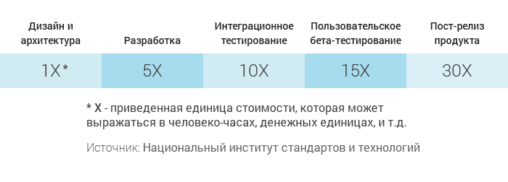
Зачем тестировать?

Slide 11
Вывод: мы хотим получить обратную связь как можно раньше.

Slide 12
UI
Integration
System
Unit

Slide 13
Важный вопрос №1: этот тест на своем месте?

Slide 14
Вопрос в зал: сколько должно быть проверок в одном тесте? Почему?

Slide 15
Мой ответ – зависит от:
связанности проверок
времени прогона теста

Slide 16
Важный вопрос №2: что я проверяю?

Slide 17
Важный вопрос №0: тест вообще нужен?

Slide 18
Важный вопрос №3: в каком случае этот тест упадет?

Slide 19
response.getBody().contains("Заказ оформлен");

Slide 20
assertTrue(response.getBody().contains("Заказ оформлен"));

Slide 21
Важный вопрос №4: от чего этот тест зависит?

Slide 22
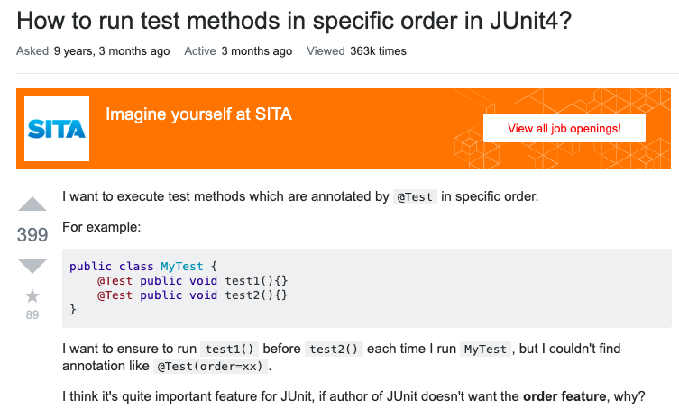

Slide 23
Тесты не должны зависеть друг от друга. Минимум, по трем причинам.

Slide 24
Важный вопрос №5: от чего еще зависит тест?

Slide 25
@Test public void deleteUser() { userService.delete(17L); assertFalse(userRepository.contains(17L)); }

Slide 26
Важный вопрос №6: я пойму, что здесь происходит, когда буду читать тест через месяц?

Slide 27
Важный вопрос №7: а у меня здесь точно один тест?

Slide 28
@Test public void checkCategorySize() { if(resultList.contains("Обувь")){ assertThat(resultList.getCategoty("Обувь").size() > 0); } else { assertThat(resultList.getCategoty("Куртки").size() > 0); } }

Slide 29
Самый главный вопрос: я доверяю тестам?

Slide 30
На обсуждение: у меня 500 тестов? Что мне нужно, чтобы я доверял тестам? Что заставит меня усомниться?

Slide 31
Урок 1. Основы тестирования
7 принципов тестирования

Slide 32
Урок 1. Основы тестирования
Придется смириться с тем, что…
Тестирование показывает наличие дефектов.
И не показывает обратного!

Slide 33
Урок 1. Основы тестирования
Придется смириться с тем, что…
Полного покрытия тестами не бывает

Slide 34
Урок 1. Основы тестирования
Придется смириться с тем, что…
Тестировщик должен включаться в проект
как можно раньше

Slide 35
Урок 1. Основы тестирования
Придется смириться с тем, что…
Со временем, тесты перестают находить ошибки

Slide 36
Урок 1. Основы тестирования
Придется смириться с тем, что…
Дефекты распределены по системе неравномерно

Slide 37
Урок 1. Основы тестирования
Придется смириться с тем, что…
Разные проекты – разное тестирование

Slide 38
Урок 1. Основы тестирования
Придется смириться с тем, что…
Продукт без багов может быть плохим

Slide 39
Итого:
Что такое качество?

Slide 40
Итого:
Важные вопросы:
Нужен ли тест?

Slide 41
Итого:
Важные вопросы:
Нужен ли тест?
В правильном ли месте этот тест?

Slide 42
Итого:
Важные вопросы:
Нужен ли тест?
В правильном ли месте этот тест?
Что я хочу проверить – проверки уместны?

Slide 43
Итого:
Важные вопросы:
Нужен ли тест?
В правильном ли месте этот тест?
Что я хочу проверить – проверки уместны?
В каком случае тест упадет?

Slide 44
Итого:
Важные вопросы:
Нужен ли тест?
В правильном ли месте этот тест?
Что я хочу проверить – проверки уместны?
В каком случае тест упадет?
Тест ни от чего не зависит?

Slide 45
Итого:
Важные вопросы:
Нужен ли тест?
В правильном ли месте этот тест?
Что я хочу проверить – проверки уместны?
В каком случае тест упадет?
Тест ни от чего не зависит?
Сколько должно быть проверок?

Slide 46
Итого:
Важные вопросы:
Нужен ли тест?
В правильном ли месте этот тест?
Что я хочу проверить – проверки уместны?
В каком случае тест упадет?
Тест ни от чего не зависит?
Сколько должно быть проверок?
Я доверяю тестам?

Slide 47
Задайте вопрос.

Slide 48
Очень много ссылок в описании к этому занятию. Так нужно.

Slide 49
Всем спасибо.

